Slide 1
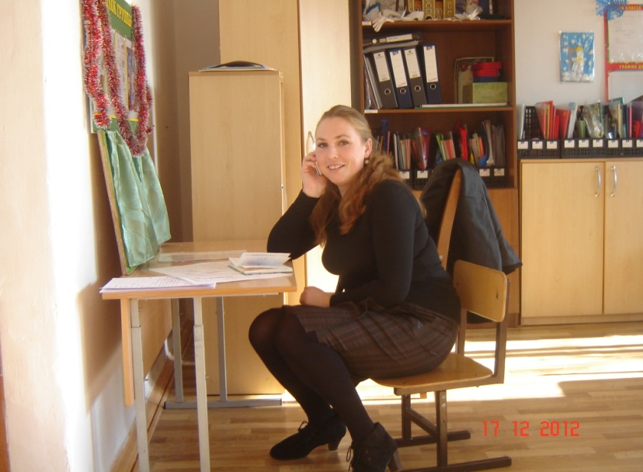
Миличкина Анна Викторовна
ГБС(К)ОУ школа интернат №1 V вида Краснодарского края
Педагог-логопед

Slide 2
Динамика речевого развития по Фотековой 2 б класса 2013-2014 учебный год
Уровни успешности речевого развития

Slide 3
Динамика речевого развития по Фотековой 5 класса 2013-2014 учебный год
Уровни успешности речевого развития

Slide 4
Динамика речевого развития по Фотековой 6 класса 2013-2014 учебный год
Уровни успешности речевого развития

Slide 5
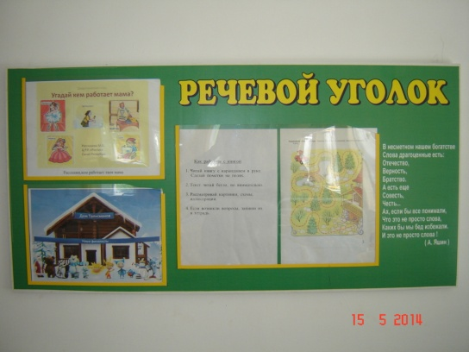
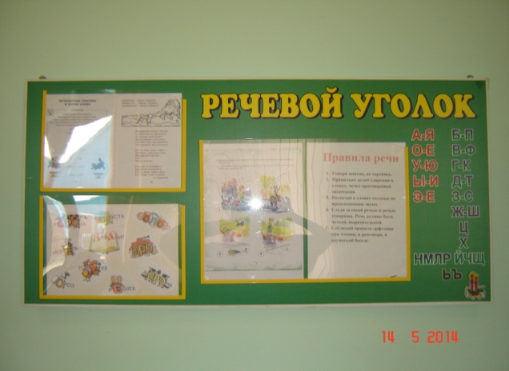
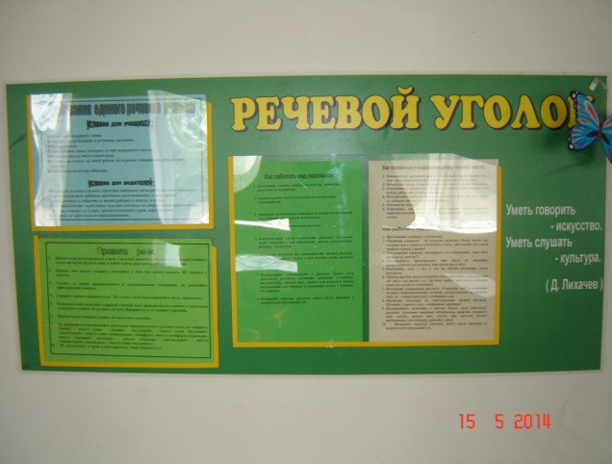
Оформление учебного кабинета, спален
Материалы в группах обновляются регулярно

Slide 6
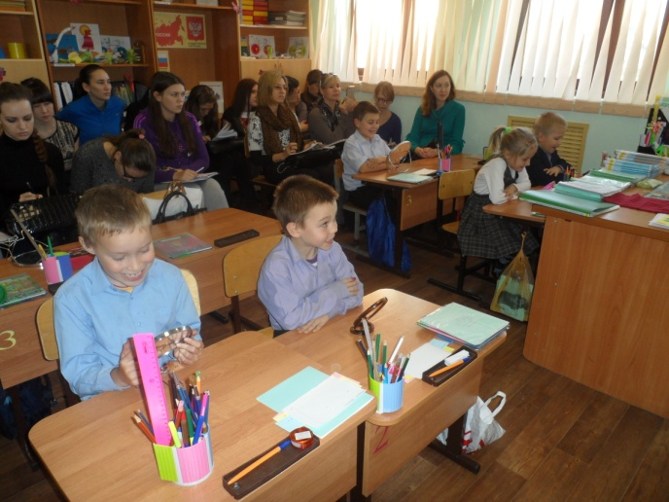
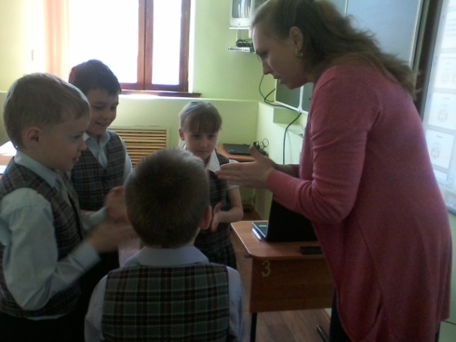
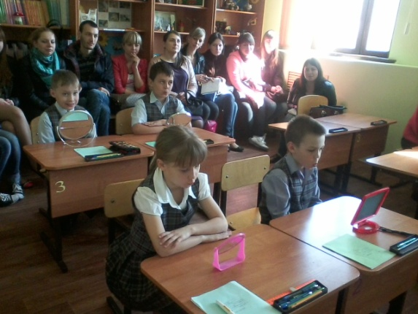
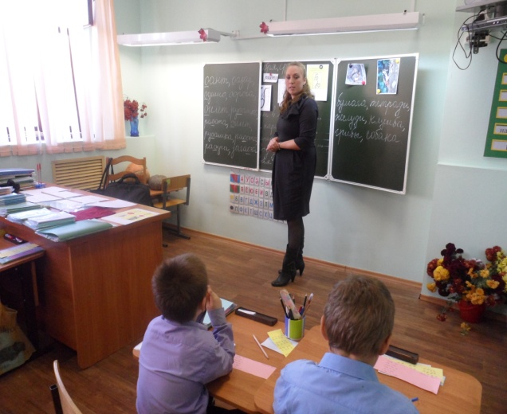
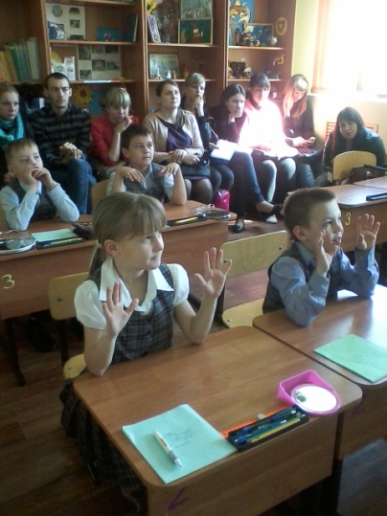
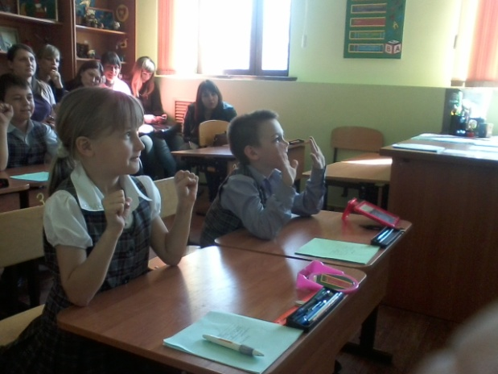
Методическая и инновационная работа
Открытый урок
апрель 2014г.
Открытый урок ноябрь 2013г.

Slide 7
25 апреля 2014 года на базе Краснодарского краевого института дополнительного профессионального педагогического образования прошла IV краевая научно – практическая конференция по теме: « Актуальные вопросы психолого – медико – педагогического сопровождения детей с ограниченными возможностями здоровья в Краснодарском крае. ГБС(К)ОУ школу – интернат №1 V вида представляла педагог – психолог Львова Марина Ивановна.
Участвовала в конференции в качестве слушателя

Slide 8
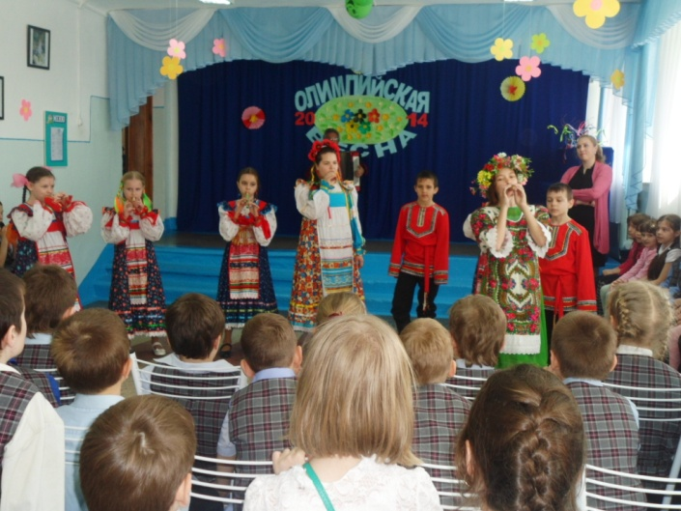
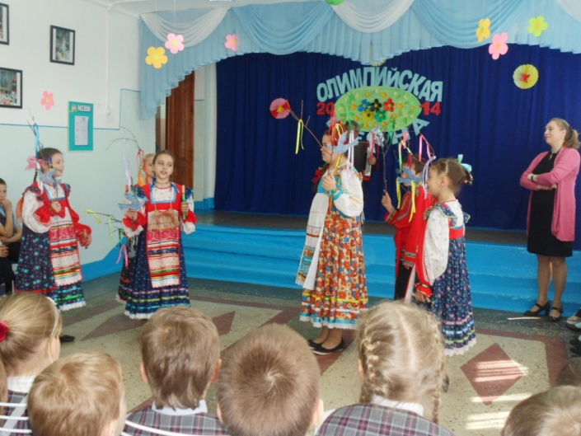
Искусство, как форма художественно – эстетического освоения мира, не только играет существенную роль в формировании общей культуры ребенка, но и является важнейшим источником гуманизации учебно – воспитательного процесса.
Фольклорный обряд «Встреча весны»

Slide 9
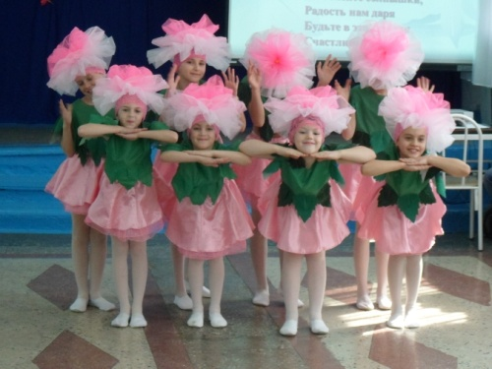
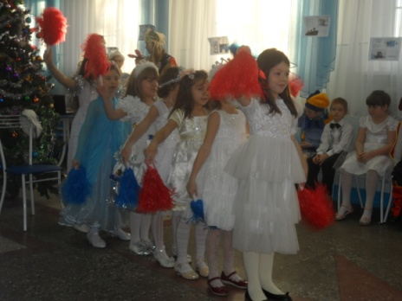
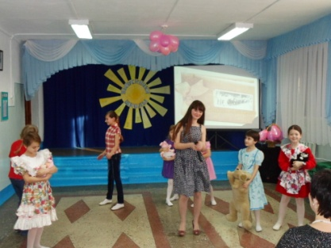
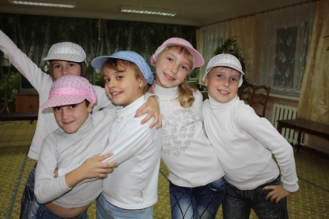
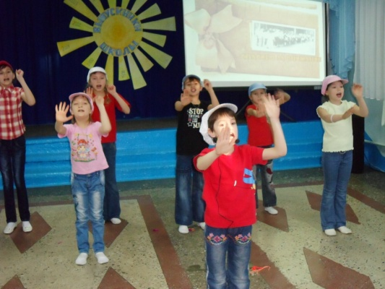
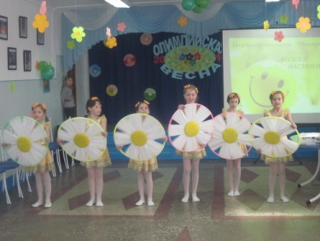
Педагогическая арт - терапия
Краевой конкурс 2013 год
песня «Ладошка» заняла 1 место,
танец «Цветочек» занял 2 место
«Танец снежинок»
Новый год 2014
Краевой конкурс 2014 год
песня «Черепаха» произвела впечатление
на членов жюри
Вечер встречи выпускников 2014 год
Подарок выпускникам песня «Ладошка»

Slide 10
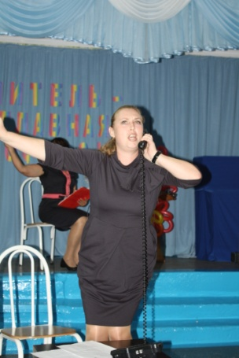
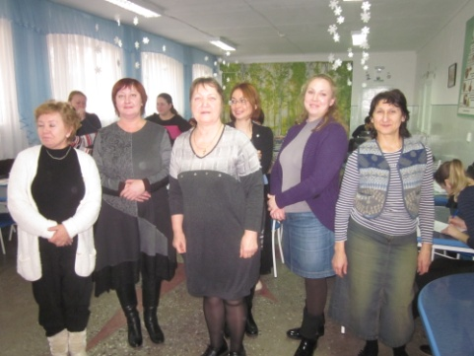
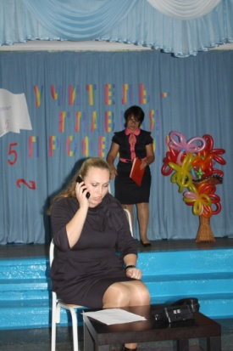
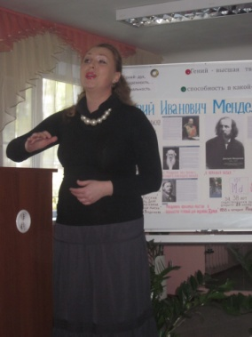
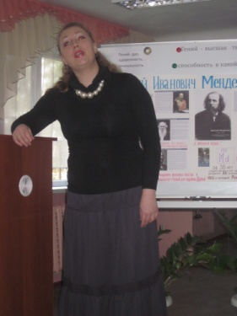
Участие в общественной жизни
участие в психологическом тренинге в январе 2014 года
«День учителя»
Мероприятие посвященное
« 180- летию со дня рождения Менделеева»
«Вечер встречи выпускников»

Slide 11
Перспектива профессионального саморазвития
Годовой план учителя – логопеда на
2014 – 2015г.
Методическая работа
Организационная работа
Коррекционная работа
Работа с документацией
Взаимосвязь со специалистами школы - интерната

Slide 12
Спасибо за внимание.

